Slide 1
PORTAL3
Gabriel, Daniel, (Clement? (#Monster man)), Bastien(#Le tank)

Slide 2
La team
Gabriel : ImGUI(éditeur de niveau), Sounds, level design, save system.
Daniel: Physique, liens avec rendering, core Gameplay, Hacknplan.
Clément: Physique.
Constraints
Durée: 3,5 semaines.

Slide 3
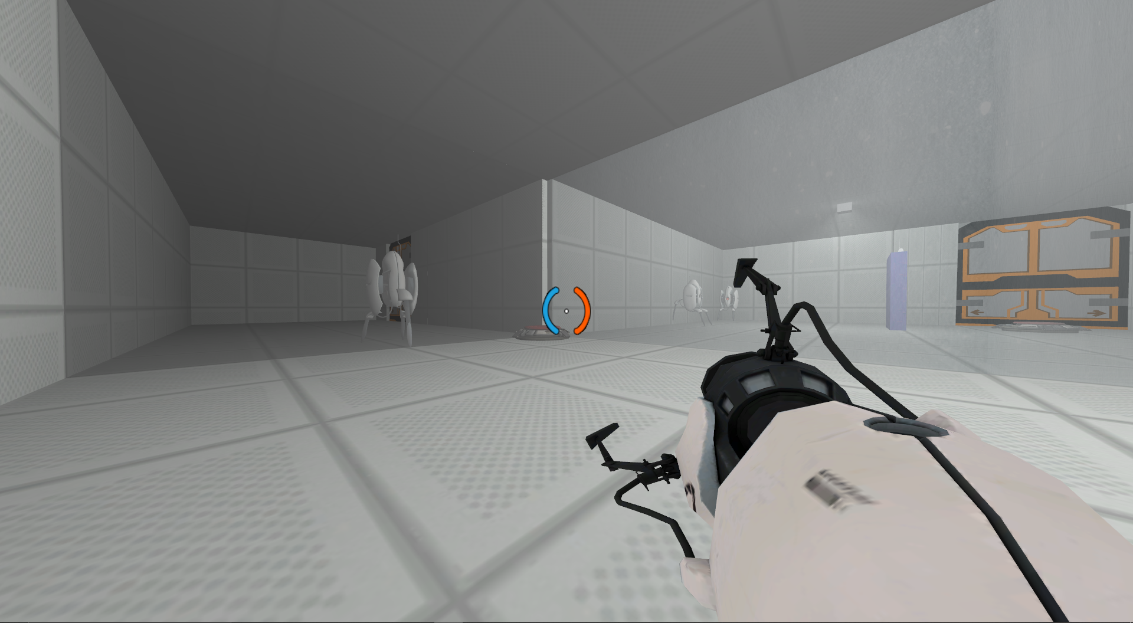
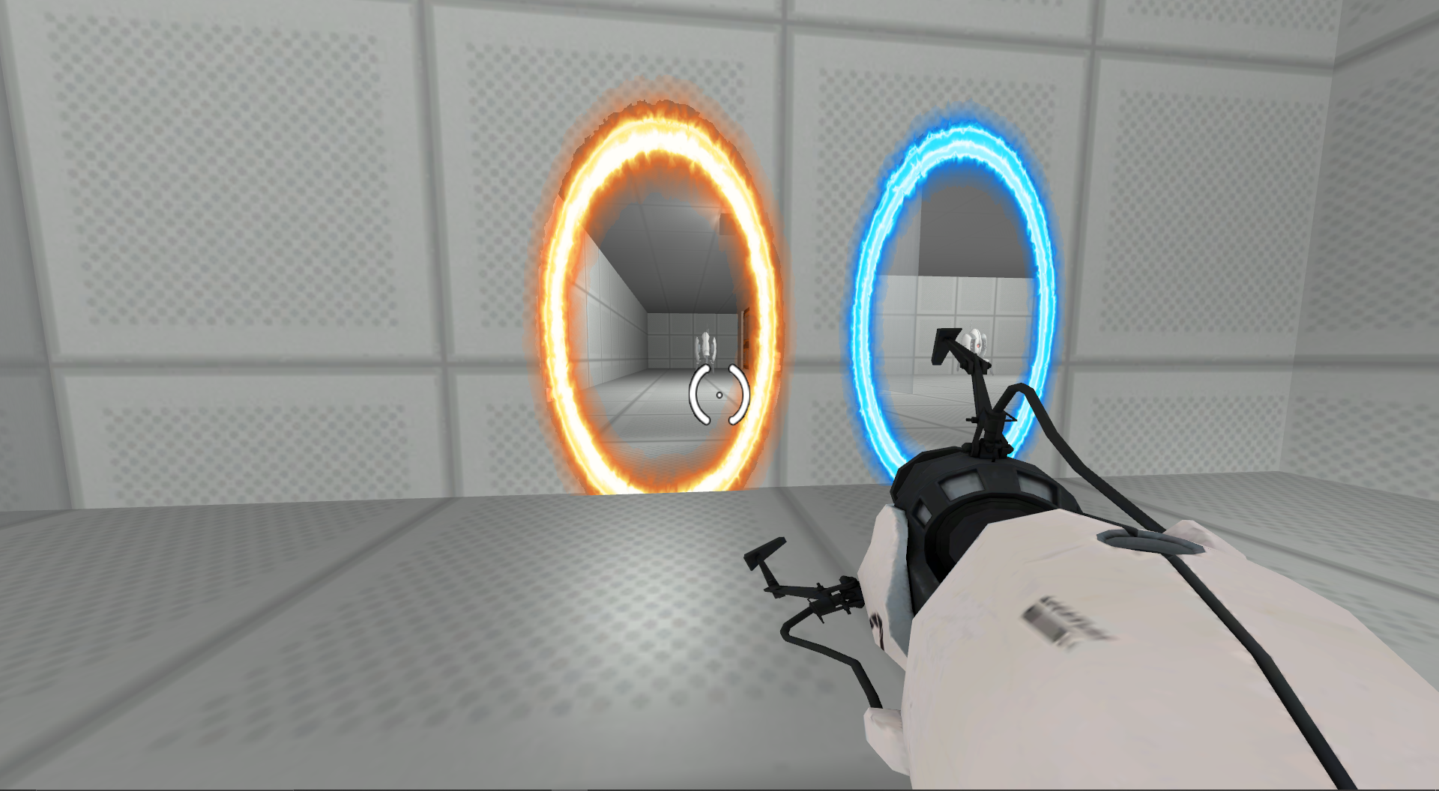
Portal
Portal est un jeu vidéo de réflexion et d'action en vue à la première personne développé par Valve Corporation.
Le but est de résoudre des puzzles en s’aidant de 2 portails qu’on peut utiliser ou envoyer des objets dedans.

Slide 4
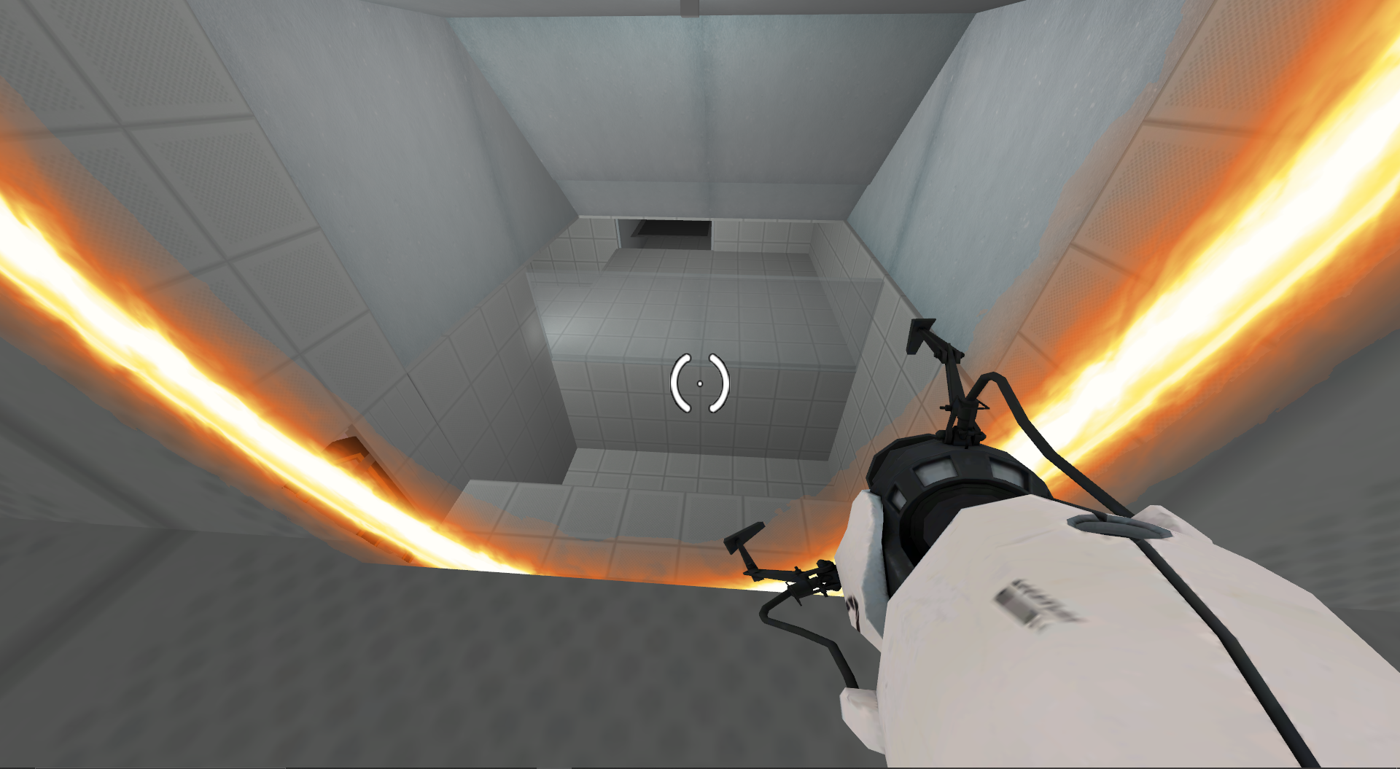
Contexte technologique
->Visual studio
->Git
->Recoder le propre moteur: tout est fait à la main
->shaders
->OpenGL
->GLFW
->Glad
->Bullet
->Irrklang
->Assimp
->Rapidjson
->IMGUI
->STB_image
->GLSL(Shaders)
Problèmes:
- Interactions moteur de physique <-> renderer
- Complexité du projet (code devenait vite grand)

Slide 5
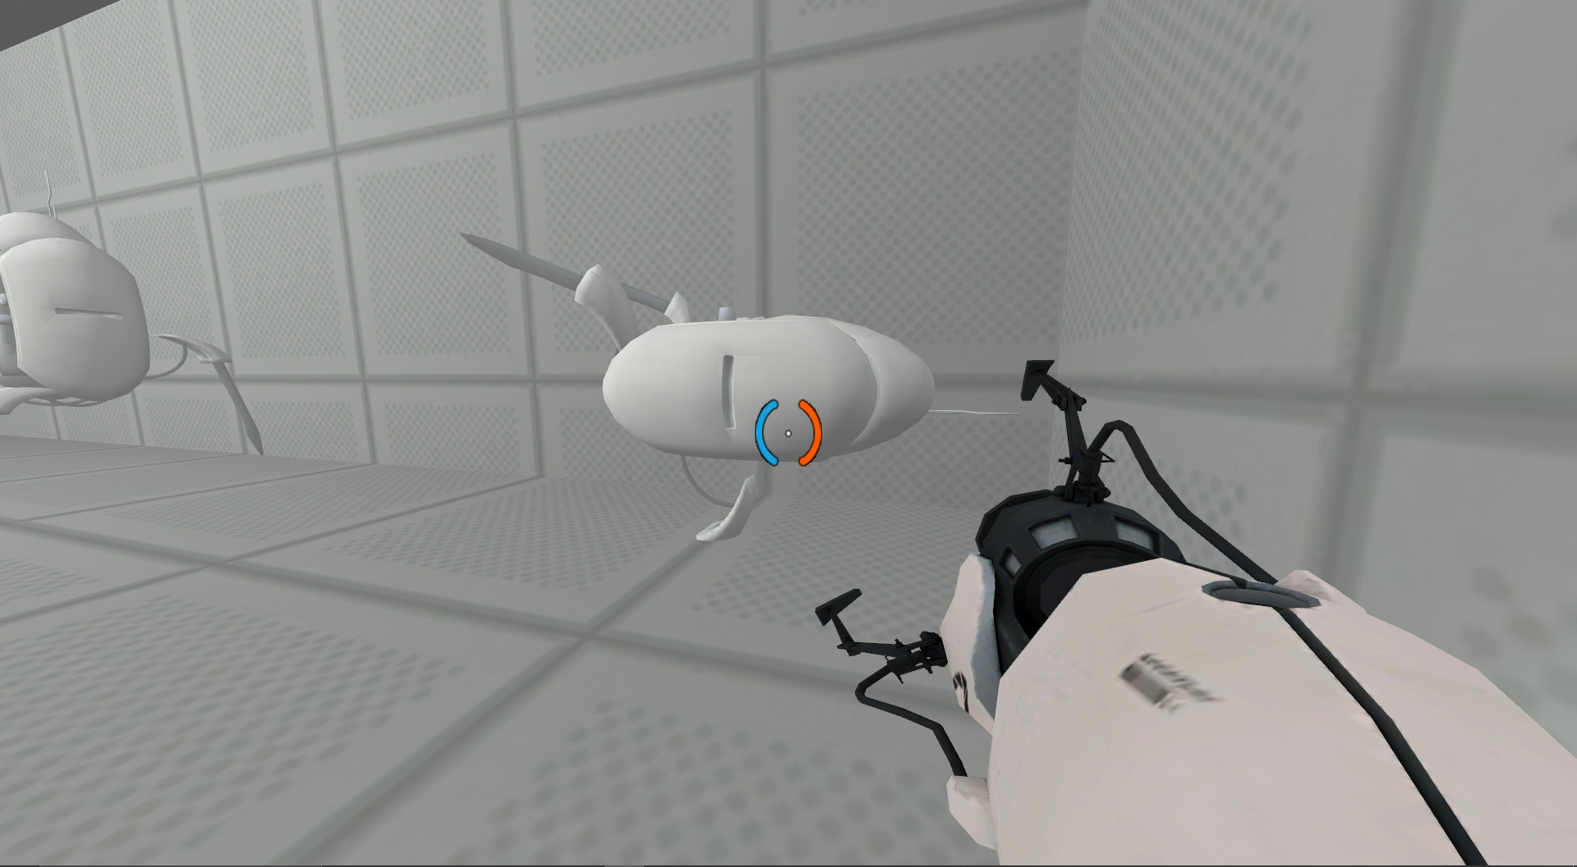
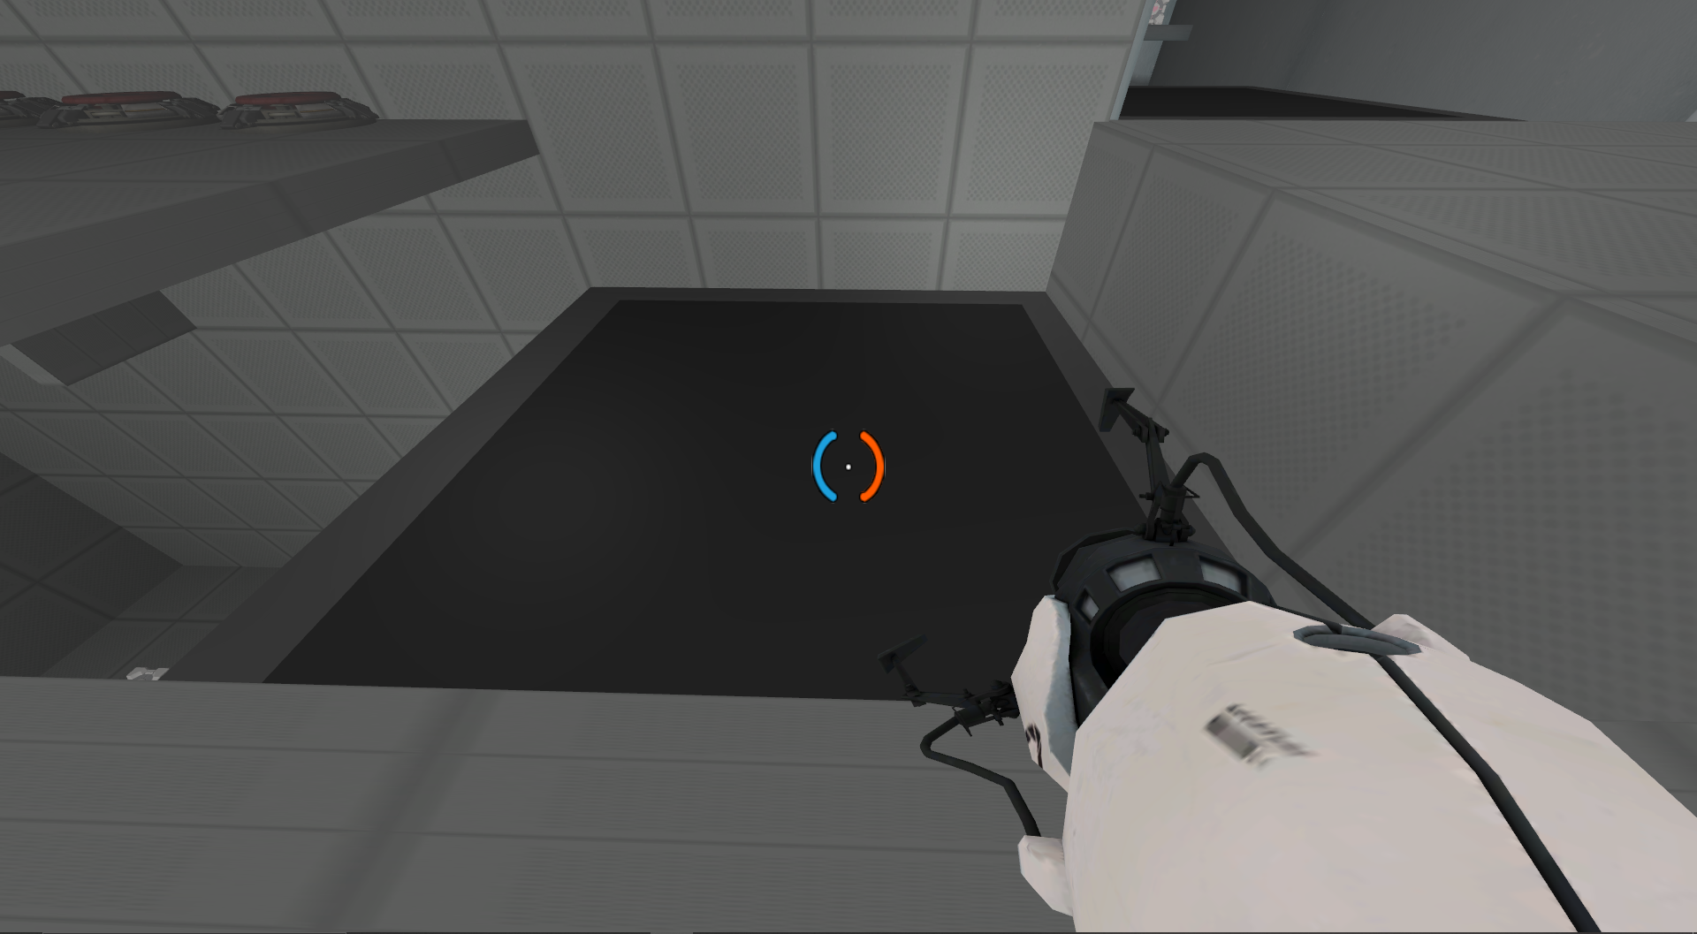
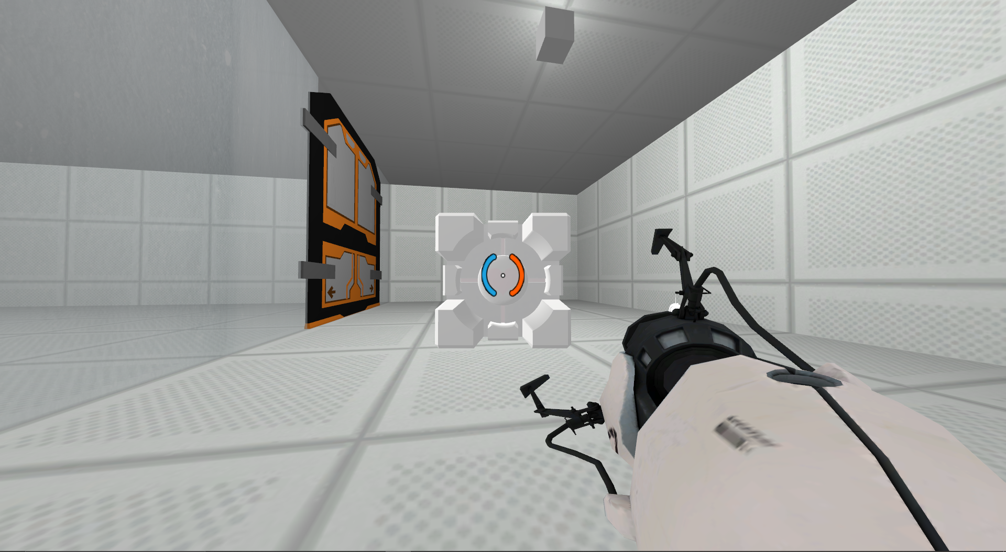
Gameplay
vidéo démo:
https://drive.google.com/file/d/1sEhxqqkmxLbMoRUiu1SByOZ1s0ziWK-e/view?usp=sharing
->contrôles basiques (WASD + saut + grab d’objets)
->shoot des portails avec clic gauche/droit
->boutons : permet d’ouvrir les portes
->portes: obstacle à traverser
->platforms: bouges en n’importe quelle direction
->ennemis: tue le joueur(le joueur peut aussi les tues)

Slide 6
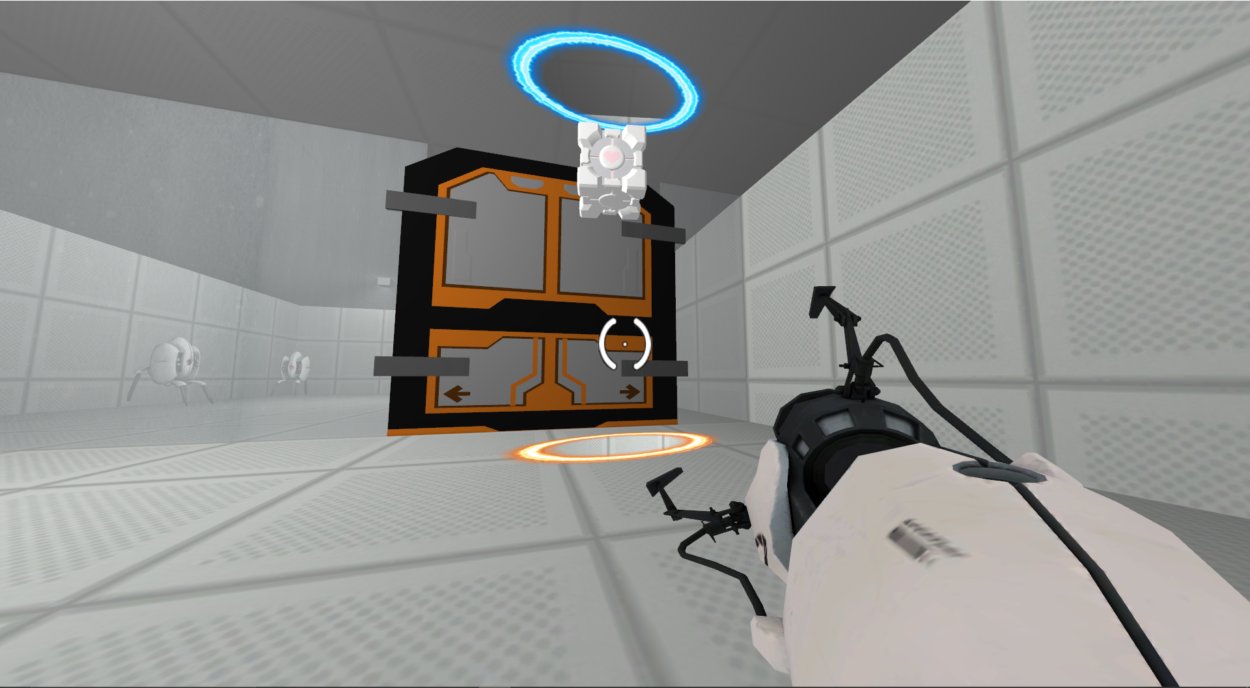
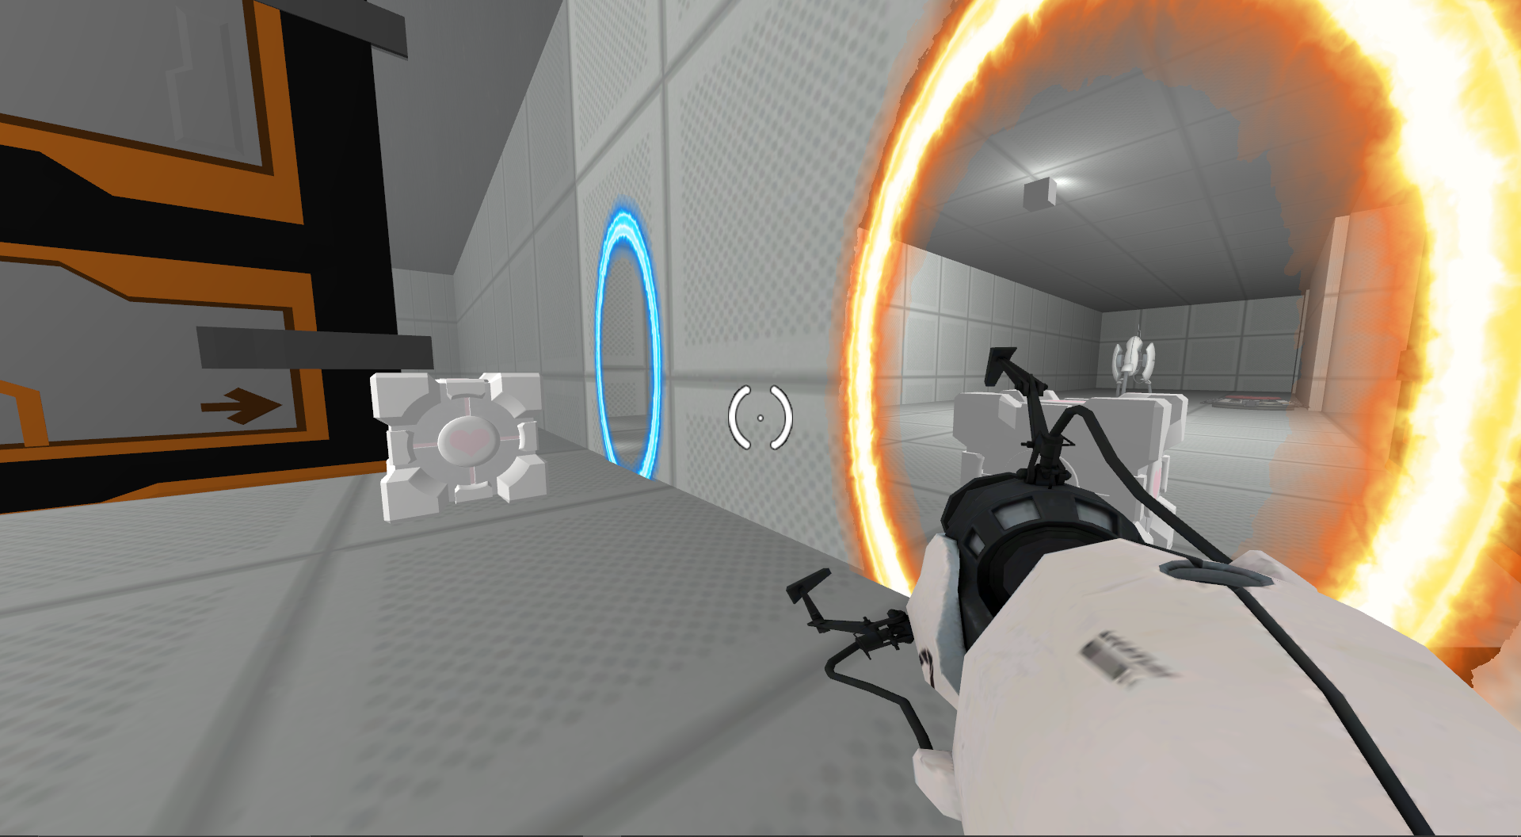
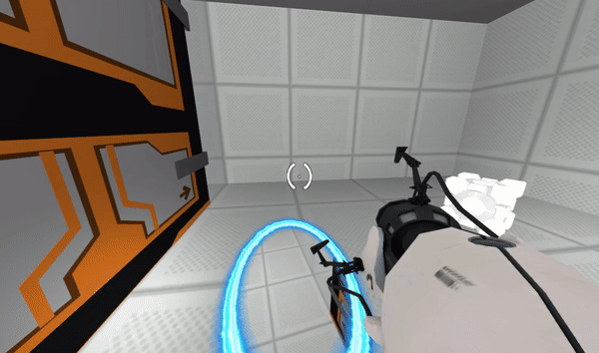
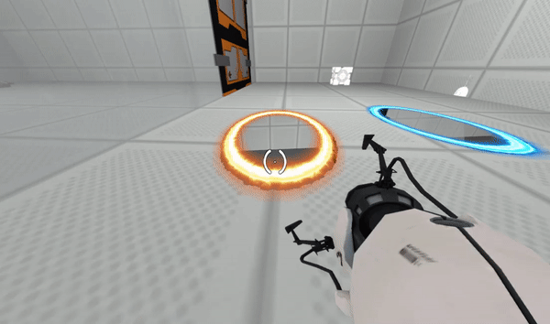
Gameplay
Portails:
->teleport n’importe quel objet de l’un à l'autre
->conserve la vélocité de chaque objet
->peut “voir” l’autre côté du portail

Slide 7
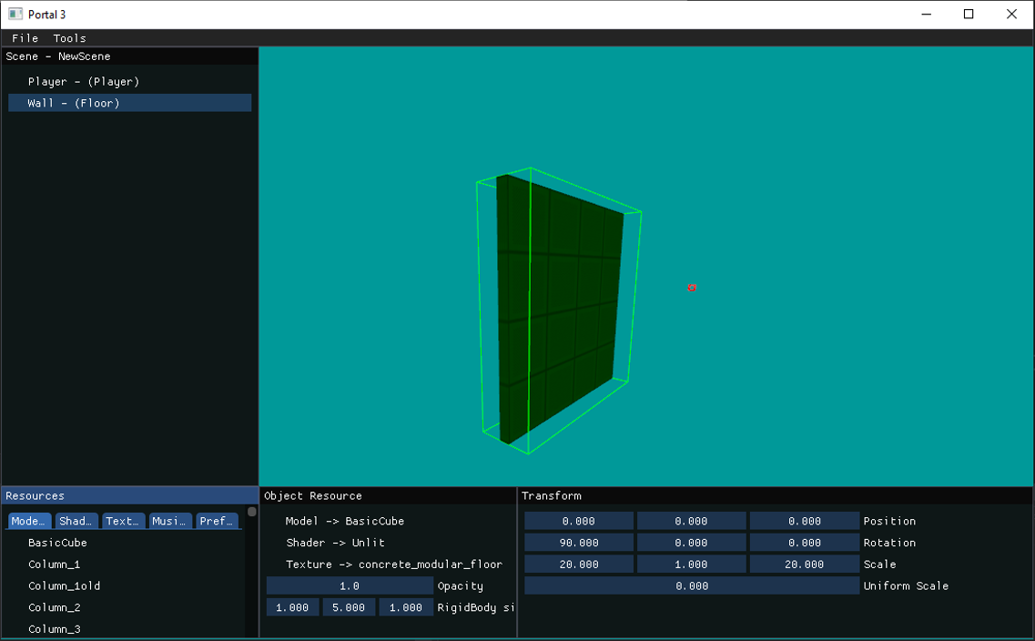
Editeur
Graph de la scène
Configuration de l’objet
Fichier ressource
Ressource de l’objet

Slide 8

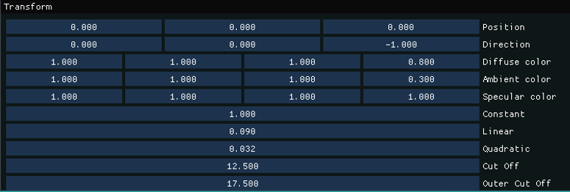
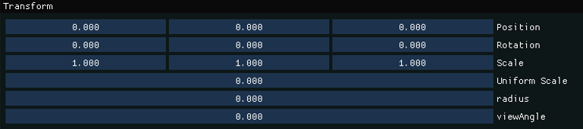

Slide 9
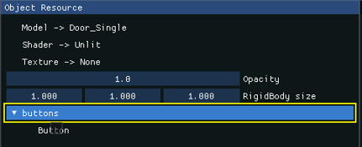
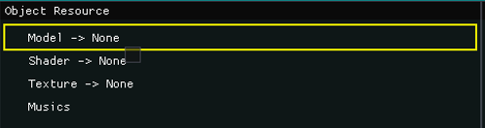
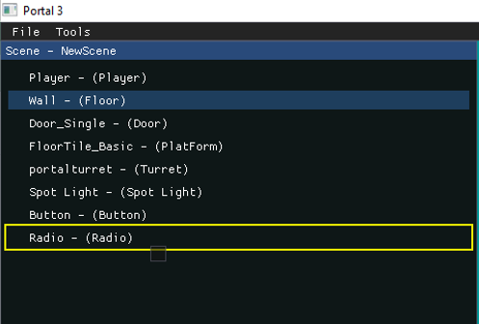
Associer un / des bouton(s) à une porte
Changement de modèle 3D
Changement de la hiérarchie de la scène

Slide 10
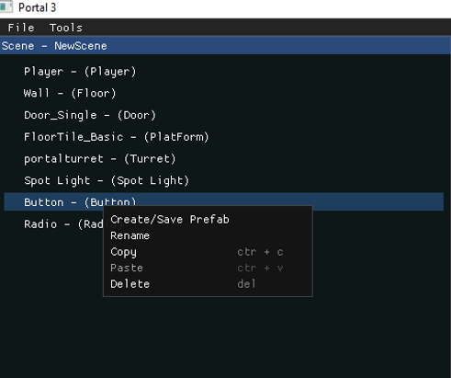
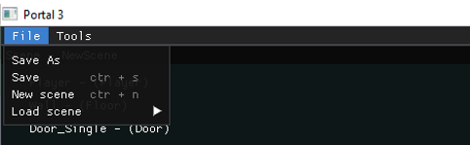

Slide 11
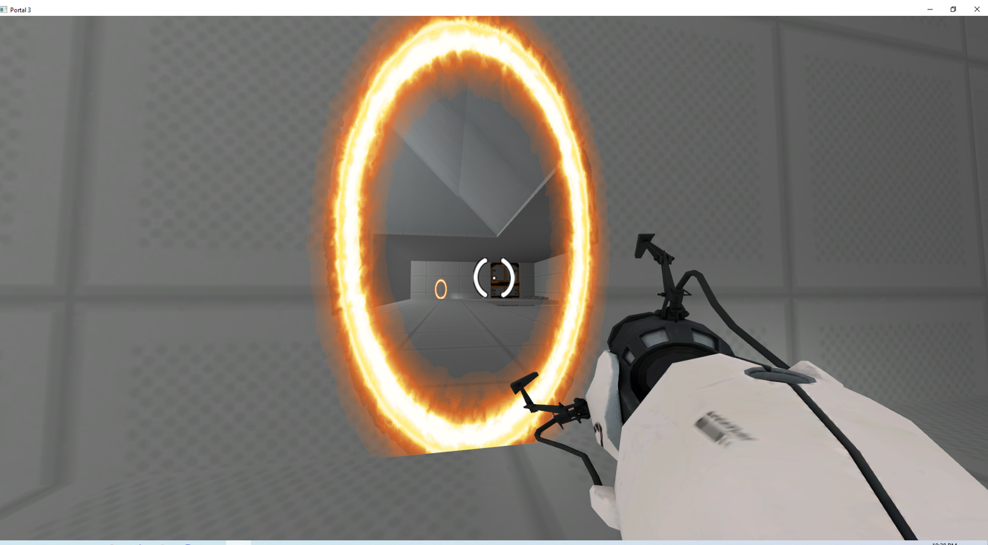
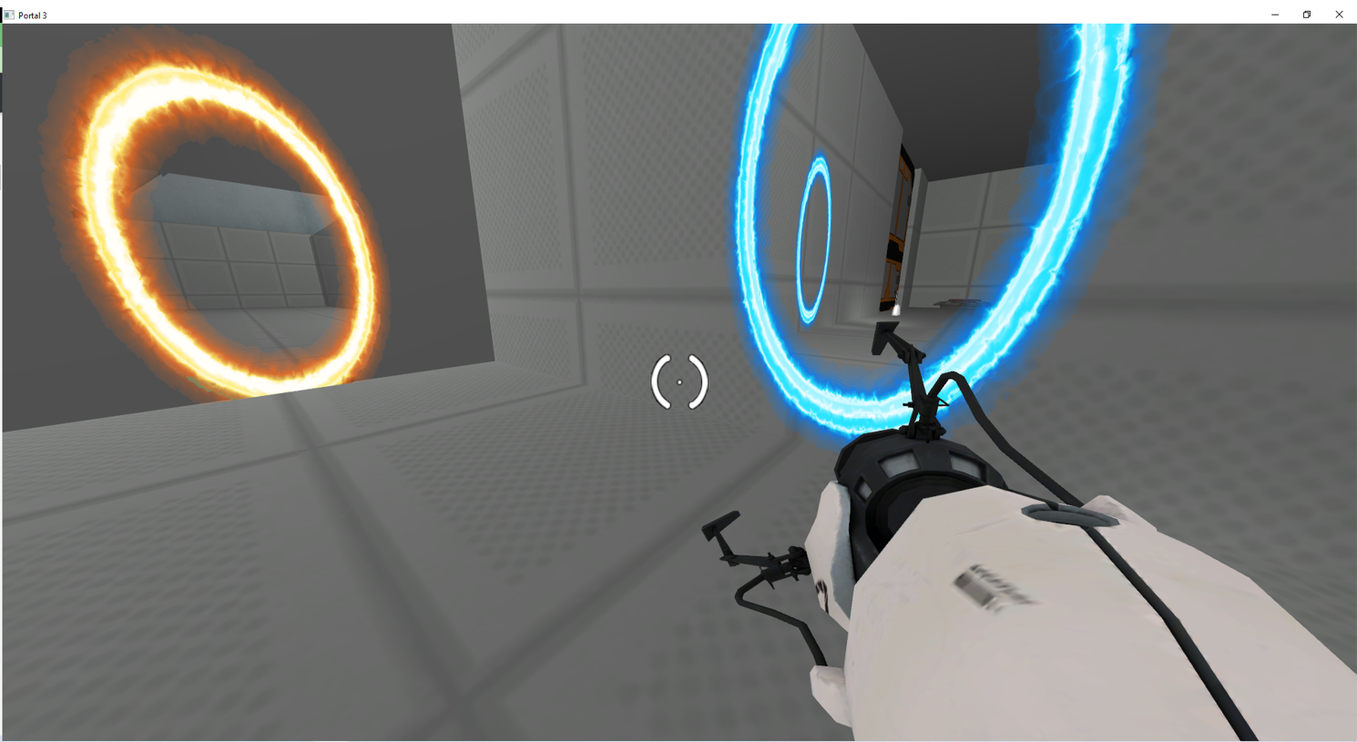

Slide 12
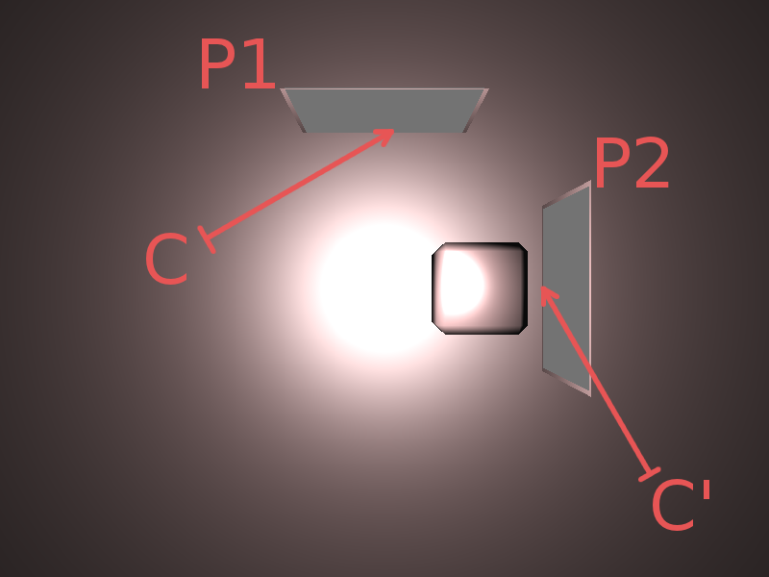
Nouveau model, vue de la caméra
Position de la caméra
Caméra inverse du mv

Slide 13
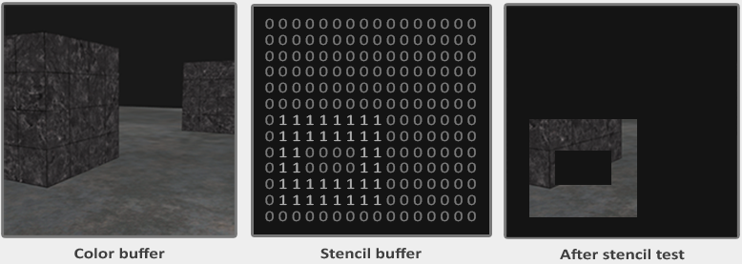
Color Buffer / Depth buffer / stencil buffer
Color Buffer : Stock la couleur de chaque pixel
Depth buffer: continent la profondeur de chaque pixel
Stencil buffer: Restreint le rendu d’une partie de l’écran

